Slide 1


Modélisation sous COMSOL de
l’électro-polissage vertical de cavités supraconductrices
Z. Wang
Stage du 14/06 au 26/09 2010
Encadré par F. Eozénou

Slide 2
MOTIVATIONS
Le laboratoire va équiper la Zone Supratech Chimie Salle Blanche d’une installation EP
Cavité En position verticale (Vs Horizontal pour procédé Standard)
2 types de cavités traitées initialement (9Cellules Tesla et 5 cellules SPL)
Nécessité de modéliser ce procédé pour meilleure compréhension et…
… Optimisation
Notes:
Quench=énergie stocké /énergie pertes
EP Verticale est Efficace à traiter un grande nombre de cavités industriellement
Opt: vitesse; électrique

Slide 3
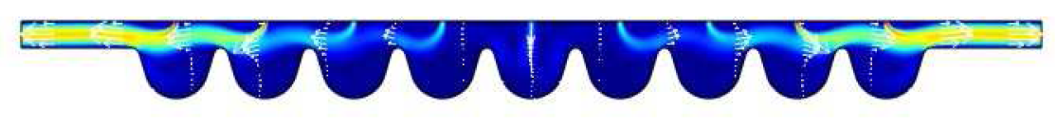
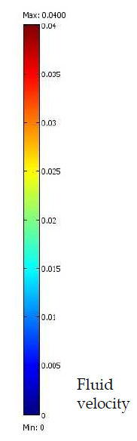
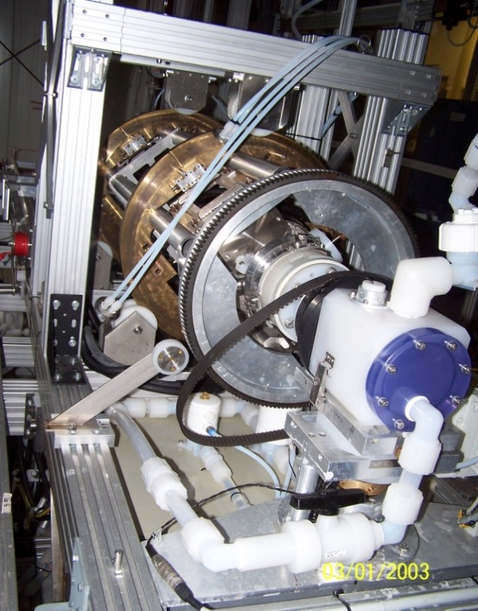
PRECEDENTES MODELISATIONS AU LESAR
Inspiré du travail de M. Bruchon
EP Horizontal
Hydrodynamique, concentrations
Géométrie 2D
→La vitesse des fluides dépend de la position de la cellule.
→EP non uniforme
Notes:
Insérer les fluides par les trous de la cathode
Sous la Géo 2 D

Slide 4
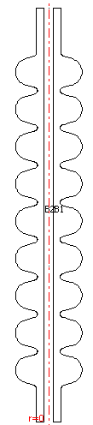
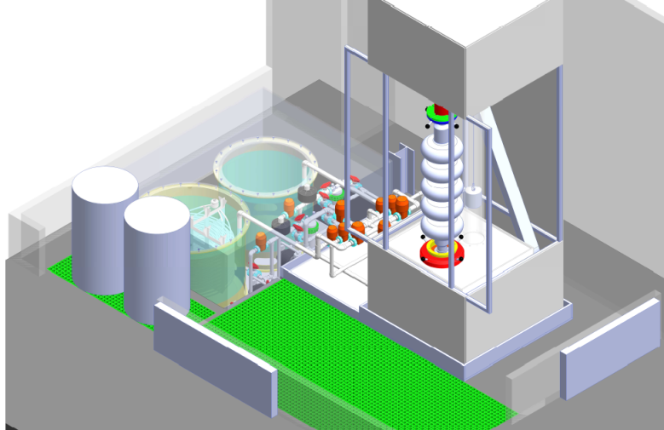
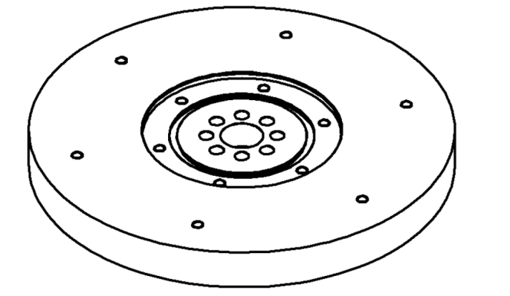
CONFIGURATION VERTICALE
Z
r
Cathode
Fz
Invariant en rotation autour de l’axe z
→ 2D axisymétrie
Notes:
Gravité est invariant en rotation autour de l’axe z
15 volts appuyé entre la cavité et la cathode

Slide 5
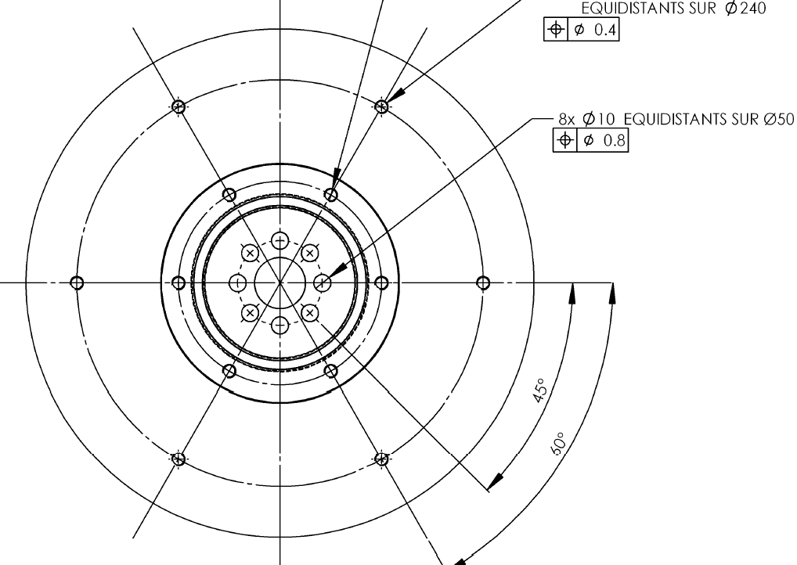
« Couronne » d’acide modélisée en entrée
Notes:
En vérité, les acides entrée par les trous
On a simplifié l’installation par l’entrée couronne.
Le débit est pareille.

Slide 6
REACTION ENTRE NIOBIUM ET ACIDE FLUORHYDRIQUE
Nb₂O₅ + 14 HF → 2 H₆NbO₂F₇ + H₂O
Nb₂O₅ + 12 HF → 2 HNbF₆ + 5 H₂O
La diffusion de HF vers Nb est l’étape limitante de la réaction
Renouveler le HF à la surface du niobium
$N_{i}=−D_{i}∗∇C_{i}+u∗C_{i}$ $−Z_{i}∗ω_{i}∗F∗C_{i}∗∇ф$
Diffusion
Convection
Electro-Migration
Améliorer l’hydrodynamique
Améliorer le champ électrique pendant EP
Notes:
Ni=le flux des ions de niobium

Slide 7
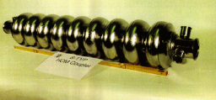
RESULTATS AVEC CAVITE TESLA 9 CELLULES
Notes:
Résultats obtenus par les modélisations avec la cavité TESLA 9 cellules

Slide 8

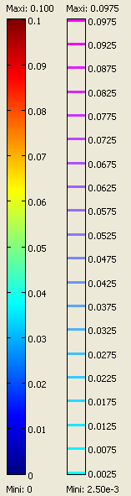
MODELISATION HYDRODYNAMIQUE
Modélisation en régime Stationnaire
Module de Navier-Stokes laminaire
Non glissement sur les parois
Flux d’entrée parabolique
Cathode
24 mm
Cavité
vo
En bas de la cavité : entrée des fluides
v=0
v=0
La vitesse des fluides ne dépend pas de la position de la cellule.
Plus facile pour étudier l’effet des paramètres
→ Etude cellule centrale n°5
Notes:
1, Re<2300----on va utiliser la module de Navier-Stokes laminaire
2, conditions aux limites
3, l’entrée des acides parabolique
4, étudier la cellule centrale pour étudier l’effet des paramètres plus facilement

Slide 9
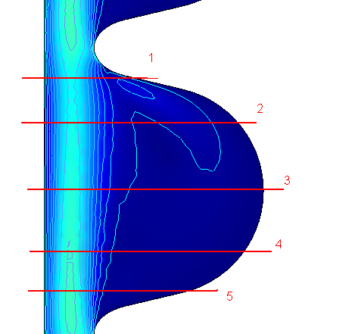
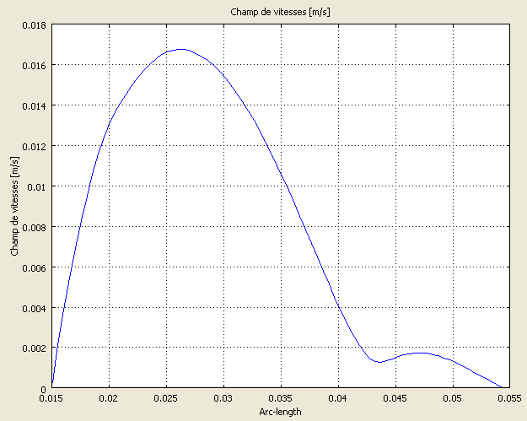
FLUX D’ACIDE FAIBLE PROCHE DE LA CAVITE
→ Flux important près de la cathode, mais faible près de la cavité
→ Différentes formes de cathodes testées pour améliorer
Notes:
Modéliser avec la cathode cylindrique
2ème crête nous intéresse beaucoup; D; les flux faible prés de la cavité

Slide 10
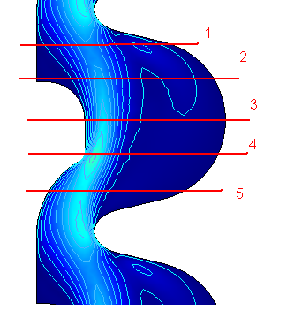
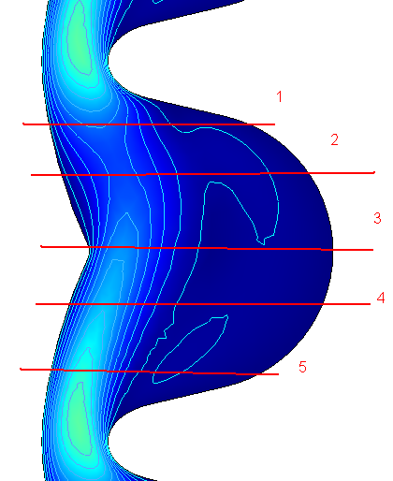
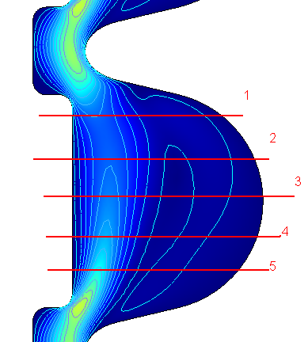
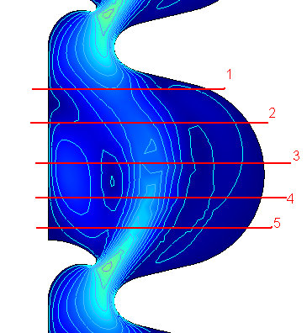
QUATRE FORMES DE CATHODE TESTEES
Augmentation de la vitesse près de la cavité +39%
Amélioration de l’uniformité de la vitesse +33%

Slide 11
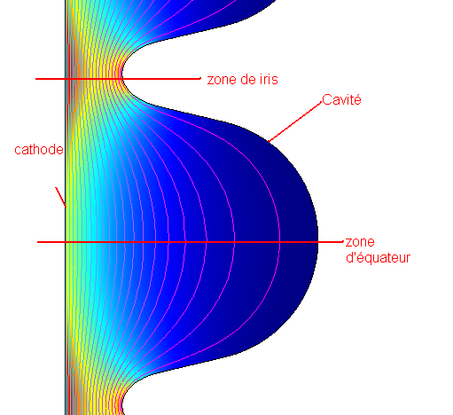
MODELISATION CHAMP ELECTRIQUE
→ Cathode cylindrique
Champ Iris/Champ Equateur = R > 41
→ Nécessité d’améliorer
→ Isolation des Iris
→ Changement de la forme cathode
0V
15V

Slide 12
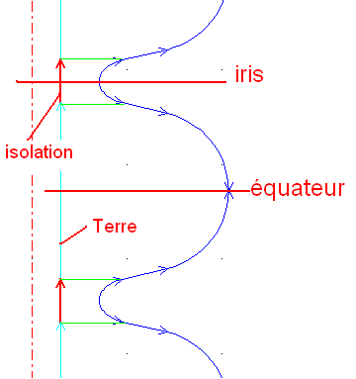
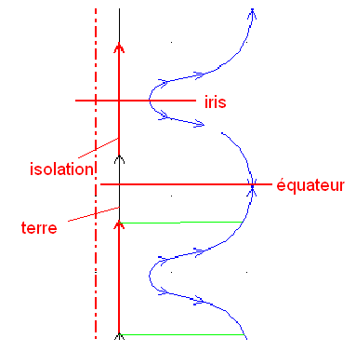
ISOLATION CATHODE CYLINDRIQUE
Avec élargissement de l’isolation R passe de 31 à 4
Mais vitesse de réaction va baisser
Notes:
La vitesse de réaction va baisser a cause du moyen du champ électrique

Slide 13
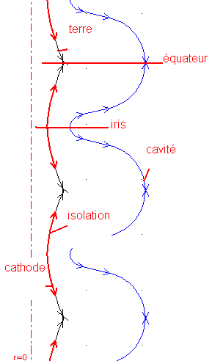
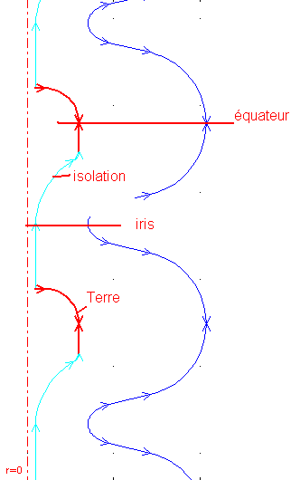
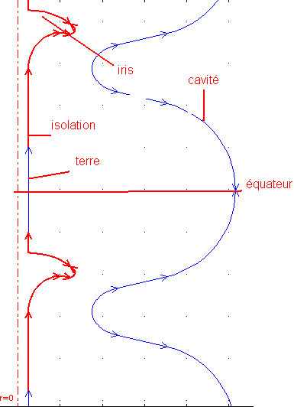
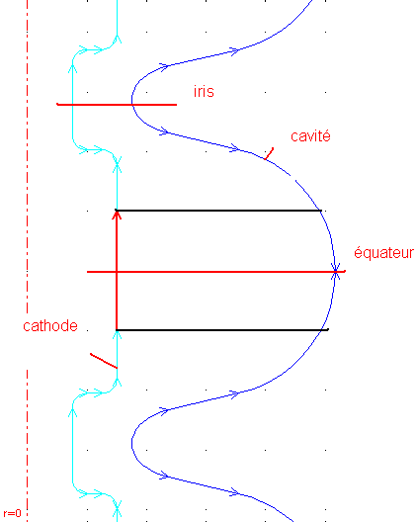
CHANGEMENT DE FORME
R=7,5
R=7,5
R=6,4
R=3,7
Notes:
3 isolation + sans isolation
La zone le plus élargie, le R le plus pettit

Slide 14
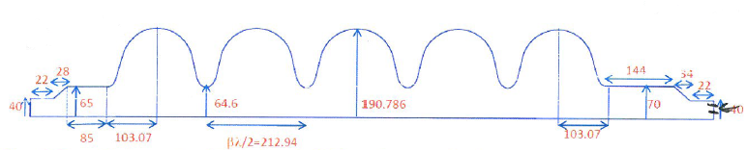
RESULTATS AVEC CAVITE SPL
5 CELLULES
Cavité plus grande Vs 9Cellules
Rétrécissement

Slide 15


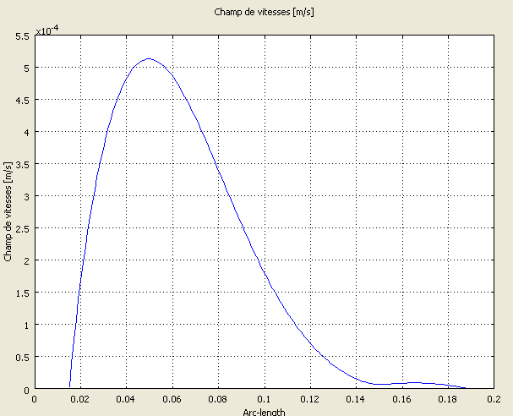
MODELISATION HYDRODYNAMIQUE
Zone proche de la cavité moins bien balayée que pour la 9-Cellules…
Optimisation limitée à cause du rétrécissement
Modélisation sans rétrécissement

Slide 16

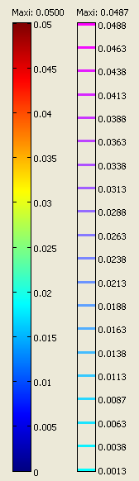
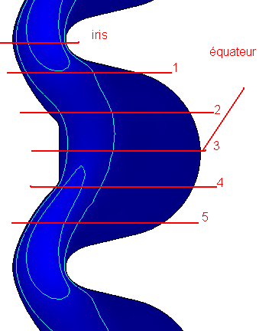
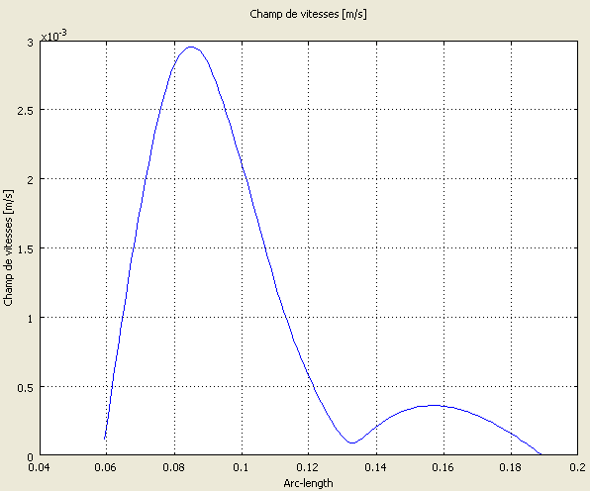
CHANGEMENT DE LA FORME DE LA CATHODE

Slide 17
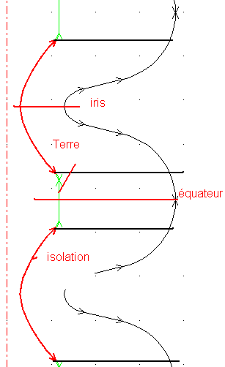
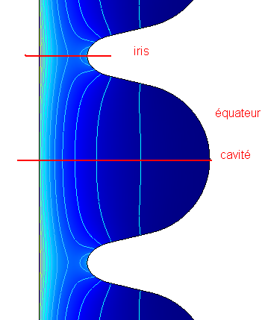
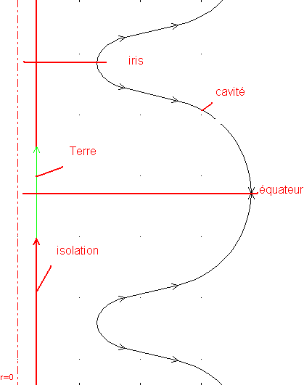
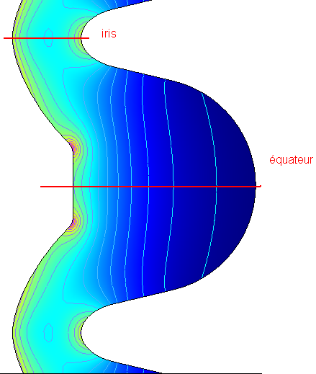
MODELISATION CHAMP ELECTRIQUE
Cathode Cylindrique + isolation
Cathode Cylindrique
Cathode Modifiée
Cathode Modifiée + isolation
R=36.14
R=14.06
R=18.87
R=5.88
BILAN: Configuration moins favorable pour la cavité 5 Cellules mais optimisation possible

Slide 18
CONCLUSION
Acquis:
La module de Navier-Stockes, Milieu conducteur, Nernst-Planck
sous COMSOL.
Proposition d’amélioration pour uniformiser le champ de vitesse et le champ électrique
La gestion des effluents acides sur SUPRATECH
Visite de l’installation SUPRATECH
Le procédé d’électro-polissage vertical
Reste à faire:
Trouver des autres formes de cathode pour 5cellules
La concentration des ions de niobium ----Nernst-Planck
Modification de l’injection d’acide

Slide 19
Merci de votre attention

